Slide 1
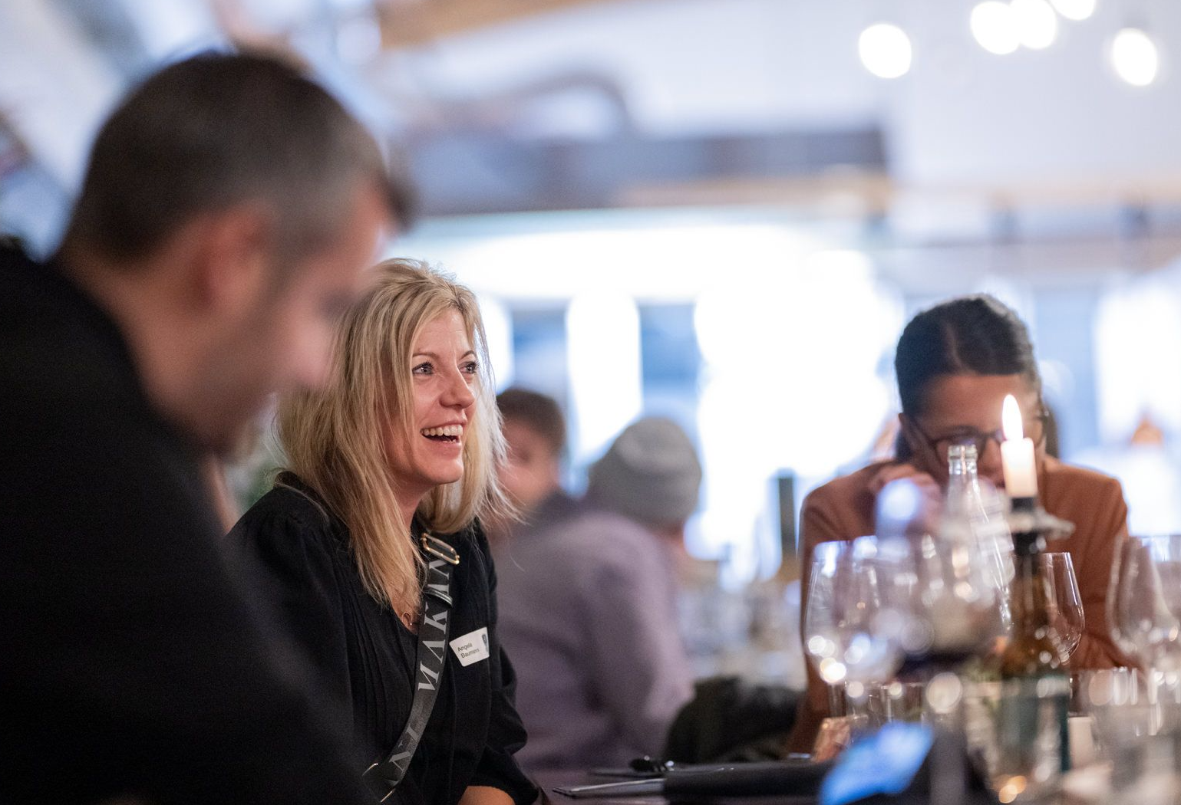
Programm
Freitag, 8. November 2024
Frachtraum Thun
Seestrasse 14, 3600 Thun
https://www.frachtraum.ch (beschränkt Parkplätze in der Umgebung vorhanden)
ab 18.30 Eintreffen und Apéro
19.30 Gespräche mit Spieler Wacker Thun
20.00 Food & Drinks
21.30 Talk & Drinks

